Slide 1






Bài
22
Luyện tập (tiết 4)
Tớ là Lê – gô

Slide 2



YÊU CẦU CẦN ĐẠT:
- Phát triển vốn từ về tên các đồ chơi; đặt được câu nêu đặc điểm.
1
- Phát triển năng lực sử dụng ngôn ngữ trong việc giới thiệu về một đồ chơi yêu thích, quen thuộc.
2
- Có niềm vui khi được chơi các trò chơi, đồ chơi phù hợp với lứa tuổi.
3

Slide 3






KHỞI ĐỘNG

Slide 4


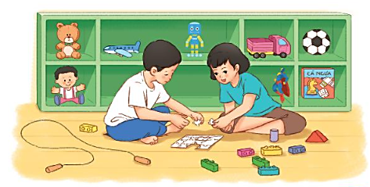

1
Tìm từ ngữ gọi tên các trò chơi trong bức tranh dưới đây.
Các trò chơi: Thú nhồi bông, máy bay, rô – bốt (người máy), ô tô, quả bóng, búp bê, siêu nhân, cờ cá ngựa, lê – gô, dây để nhảy.

Slide 5



2
Sắp xếp từ ngữ thành câu và viết câu vào vở.
rất, mềm mại, chú gấu bông.
sặc sỡ, có nhiều màu sắc, đồ chơi lê – gô.
xinh xắn, bạn búp bê, và dễ thương.

Slide 6

2
Sắp xếp từ ngữ thành câu và viết câu vào vở.
Chú gấu bông rất mềm mại.
Đồ chơi lê – gô có nhiều màu sắc sặc sỡ.
Bạn búp bê xinh xắn và dễ thương.

Slide 7


3
Đặt một câu nêu đặc điểm của một đồ chơi.
Đồ chơi đó làm bằng gì?
Đồ chơi có màu sắc, (hình dạng, trang trí, …) như thế nào?
Nhận xét của em về đặc điểm của đồ chơi.
M: Chú gấu đồ chơi được làm bằng bông rất mềm mại.
Notes:
Thầy cô kích vào từng ô cột A để hiện đáp án

Slide 8
YÊU CẦU CẦN ĐẠT:
- Phát triển vốn từ về tên các đồ chơi; đặt được câu nêu đặc điểm.
1
- Phát triển năng lực sử dụng ngôn ngữ trong việc giới thiệu về một đồ chơi yêu thích, quen thuộc.
2
- Có niềm vui khi được chơi các trò chơi, đồ chơi phù hợp với lứa tuổi.
3

Slide 9





ĐỊNH HƯỚNG TIẾP THEO
Tìm thêm các từ ngữ chỉ tình cảm bạn bè, đặt câu nêu hoạt động.
Xem trước bài Luyện viết đoạn – tr 100

Slide 10

Tạm biệt và hẹn gặp lại
các con vào những tiết học sau!

Slide 11
1
Tìm từ ngữ gọi tên các trò chơi trong bức tranh dưới đây.
Các trò chơi: Thú nhồi bông, máy bay, rô – bốt (người máy), ô tô, quả bóng, búp bê, siêu nhân, cờ cá ngựa, lê – gô, dây để nhảy.

